Slide 1
Algoritmer - Grundlæggende Programmering
Forstå definitionen, historien og anvendelsen af algoritmer
En 3-timers kursus
Notes:
Velkommen til kurset om Algoritmer! I løbet af de næste tre timer vil vi dykke ned i, hvad algoritmer er, hvorfor de er vigtige, og hvordan man konstruerer dem. Vi vil starte med en introduktion, derefter gå i dybden med konstruktionsteknikker og kontrolstrukturer, og til sidst opsummere og lave nogle øvelser. Forbered jer på en spændende rejse ind i verden af algoritmer!

Slide 2

Introduktion | Fra Scratch til algoritmer
Scratch?
Blokke, ikke syntaks
BROEN TIL I DAG
Det script, I byggede i Scratch, er allerede en algoritme.
Strukturen er synlig
Sekvens, valg og gentagelse har hver sin farve.
Resultatet ses med det samme
I dag tager vi det samme og skriver det som trinvise algoritmer — uden blokke.
Scenen viser, om algoritmen gør det, du mente.
Notes:
Før vi starter, er det vigtigt at vi alle er enige om, hvad vi håber at opnå med dette kursus. Vores hovedmål er at give dig en solid forståelse af, hvad en algoritme er og hvordan man arbejder med dem. Til sidst af sessionen, håber vi, at du kan definere en algoritme, forklare princippet om nedbrydning, genkende de vigtigste kontrolstrukturer, og endda selv skrive en algoritme til en simpel opgave.

Slide 3

Algoritmer| Grundlæggende Forståelse & Opgave
Mål & Opgave
Kursus Mål:Forstå definitionen af en algoritme, dens rolle i datalogi og principperne bag konstruktion af en logisk, trinvis løsning til en given opgave.
Læringsmål efter sessionen:
1. Definere hvad en algoritme er og give eksempler fra hverdagen. 2. Forklare princippet om nedbrydning(at bryde store problemer ned i mindre delopgaver). 3. Genkende de tre grundlæggende kontrolstrukturer: sekvens, valg og gentagelse. 4. Skrive en trinvise algoritme til en simpel opgave (f.eks. at beregne gennemsnittet af tal).
Notes:
Før vi starter, er det vigtigt at vi alle er enige om, hvad vi håber at opnå med dette kursus. Vores hovedmål er at give dig en solid forståelse af, hvad en algoritme er og hvordan man arbejder med dem. Til sidst af sessionen, håber vi, at du kan definere en algoritme, forklare princippet om nedbrydning, genkende de vigtigste kontrolstrukturer, og endda selv skrive en algoritme til en simpel opgave.

Slide 4

En Anekdote: Ingeniør & Datalog
brand udbrød i en skovhytte
Moralen:Algoritmer er fastsatte fremgangsmåder, men vi skal altid spørge: Er denne metode den mest optimale i den konkrete situation?
Notes:
For at illustrere tankegangen bag algoritmer, lad os høre en anekdote om en ingeniør og en datalog. Både den ene og den anden konfronteres med en brand. Ingeniøren tager den pragmatiske vej: han tager en tom spand, fylder den og slukker branden. Datalogen imidlertid, finder en spand fyldt med vand, men da hans algoritme kræver en tom spand, tømmer han den først. Denne historie viser, at en algoritme er en fastsæt fremgangsmåde, som man følger uanset om det er den mest optimale i en given situation.

Slide 5
Algoritme vs. Program– Teori vs. Praksis
Forskel på algoritme og program
En algoritme er en logisk, abstrakt beskrivelse af, hvordan et problem løses – den er uafhængig af programmeringssprog. Et program er derimod en konkret implementering af denne algoritme i et sprog som Python eller Java, skabt til at køre på en computer.
Notes:
Der er en vigtig forskel mellem en algoritme og et program. Når vi taler om algoritmer, fokuserer vi på selve løsningsmetoden, som er uafhængig af, hvilket programmeringssprog vi bruger. Det er en abstrakt beskrivelse. Et program er derimod en konkret implementering af denne algoritme i et specifikt sprog som Python eller Java. Altså er algoritmen den "idé", og programmet er "udførelsen".

Slide 6
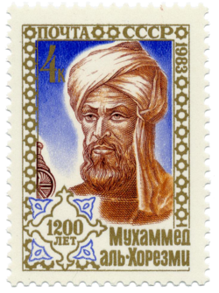
Matematikhistorie|Oprindelsen af et nøgleord
Ordet "Algoritme"
En fascinerende historie fra det 9. århundrede
Ordet stammer fra den berømte arabiske matematikerAbu Jafar Muhammad Ibn Musa Al-Khowarizmi(ca. 780–850 e.Kr.).
Han var en grundlægger af algebra, og det er fra hans efternavn "Al-Khowarizmi" (latiniseret til "algorismus") at vi i dag har ordet "algoritme". Hans værker formede matematikken i Europa og er grundlaget for moderne beregningsmetoder.
Notes:
Vidste du, at ordet "algoritme" har en fascinerende historie? Det stammer ikke fra latin, men fra en arabisk matematiker fra det 9. århundrede ved navn Abu Jafar Muhammad Ibn Musa Al-Khowarizmi. Det er fra den sidste del af hans navn, "Al-Khowarizmi", at vi har fået ordet "algoritme". Det er en hyldest til ham og hans indflydelse på matematikken og videnskaben.

Slide 7
algoritme
Linear Search | Går gennem elementerne ét efter ét for at finde en bestemt værdi | Find "Anna" i en liste
Binary Search | Søger effektivt i en sorteret liste ved hele tiden at halvere søgeområdet | Find tallet 73 i en sorteret liste
https://www.youtube.com/shorts/ndmhR1MLdJ8?feature=share

Slide 8
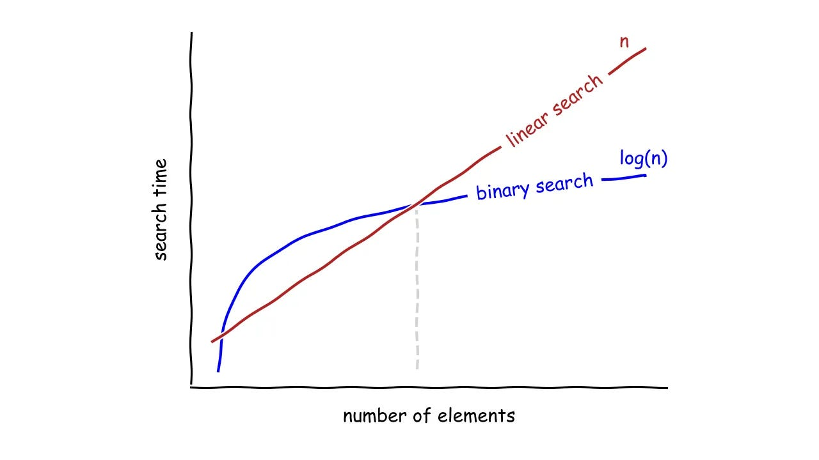

Slide 9
Grundlæggende Konstruktionsteknikker
Nedbrydning og Tilstand – Byg blokken for komplekse algoritmer
Notes:
Nu går vi i dybden med Modul 2: Grundlæggende Konstruktionsteknikker. Her vil vi lære om to afgørende principper: nedbrydning og tilstand. Disse principper er essentielle for at kunne bygge komplekse algoritmer.

Slide 10
CSP '24-25| Algoritmer: Nedbrydning
Princippet om Nedbrydning (Decomposition)
Hovedprincippet:Bryd et stort, komplekst problem ned i mindre, selvstændige og overskuelige delproblemer. Dette reducerer kompleksiteten og fjerner "overskud" i tankeprocessen.
Formålet:At gøre problemet forståeligt for den, der skal designe eller kode algoritmen – samt for selve computeren. Klarhed i struktur sikrer mindre fejl.
Processen:Start med det overordnede mål og iterativt opdel det i delalgoritmer. Fortsæt nedbrydningen, indtil hvert enkelt skridt er så simpelt at det kan udføres direkte (et "trivialt" niveau).
Generel skabelon:1) Definer hovedmålet → 2) Identificer nøgle-delproblemer → 3) Løs hvert delproblem adskilt → 4) Kombinér løsningerne til en helhed.
Notes:
Det grundlæggende princip i algoritmekonstruktion er nedbrydning. Ideen er simpel: man tager et stort, skræmmende problem og bryder det ned i mindre, mere håndterbare delproblemer. Dette gør problemet forståeligt, uanset om det er en person eller en computer, der skal løse det. Man fortsætter med at bryde ned, indtil hvert skridt er så simpelt at det kan udføres uden yderligere instruktion.

Slide 11
Eksempel: ""-algoritmen
01. Løs Beskrivelse
02. Nedbrydning
Den mest abstrakte og overordnede form for algoritmen. Her beskrives målet uden tekniske detaljer eller specifikke handlinger:
"Lav en kop te "
Bryder opgaven ned i to logiske, hovedsædvanlige blokke, der adskiller præparation fra udførelse:
Forbered
Kog vandet
Lav teen
Hvad vi lærer her:Algoritme-design er processen med at tage en vag, abstrakt idé (top-down) og bryde den iterativt ned i små, præcise og udbare handlinger, indtil hver eneste del er så konkret at den kan udføres af en computer eller en person.
Notes:
2nd breaking

Slide 12
Øvelse + lille test
https://www.docjava.dk/grundlaeggende_programmering/algoritmer/opgaver.htm

Slide 13
Kontrolstrukturer
Styring af algoritmisk eksekveringsrækkefølge
Notes:
I Modul 3 vil vi se på kontrolstrukturer. Disse strukturer styrer, i hvilken rækkefølge delalgoritmerne udføres. Uden dem ville vi kun kunne udføre algoritmer sekventielt, en efter en, hvilket er meget begrænsende. Vi vil lære om tre typer: sekventiel eksekvering, valg og gentagelse.

Slide 14
CSP '24-25Unit 10 – Algoritmer & Logik
Kontrolstrukturer
Formålet:Styre følgen af udførelse af delalgoritmerne – bestemme rækkefølge, valg og gentagelser i koden.
3 Grundlæggende Typer:
1. Sekventiel: Linje-for-linje eksekvering uden afvigelser.
2. Valg (If-Struktur): Vælg sti baseret på en betingelse (sandt/falsk).
3. Gentagelse (Loop): Gentag kode indtil en betingelse er opfyldt.
Notes:
Kontrolstrukturer er, hvad der gør algoritmer kraftfulde. De styrer, hvordan og i hvilken rækkefølge skridtene i en algoritme udføres. De tre grundlæggende typer er sekventiel eksekvering, hvor tingene bare køres en efter en, valg, hvor vi kan tage forskellige veje baseret på en betingelse, og gentagelse, hvor vi kan gentage en handling flere gange.

Slide 15
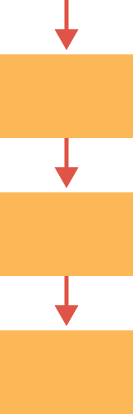
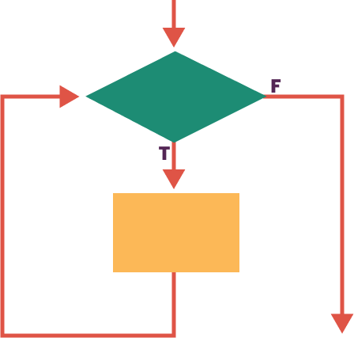
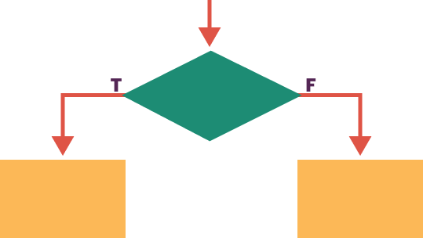
CSP '24-25Unit 10 – Tilstanden (State)
Hvad er en Tilstand?
En algoritme udføres altid mod baggrund af en bestemt tilstand (f.eks. en tom cup). En delalgoritme kan kræve, at en specifik tilstand er opfyldt for at virke korrekt, og den ændrer systemets tilstand, når den er udført. Tilstanden repræsenterer systemets nuværende "stand" eller konfiguration.
01. Start Tilstand
Udgangspunkt: En tom, renset cementbalje er klar. Systemet er i en "tom" tilstand, klar til at modtage ingredienser.
02. Udfør: Tilføj Vand
Delalgoritmen kræver en tom cup. Efter udførelse: Ny Tilstand = ”cup med vand"
Notes:
Et andet vigtigt koncept er "tilstand". En algoritme udføres altid mod baggrund af en bestemt tilstand, f.eks. en tom balje eller en spand fyldt med vand. En delalgoritme kan kræve, at en bestemt tilstand er til stede for at virke, og den ændrer tilstanden, når den er udført. Som i vores cementblanding: vi starter med en tom balje, efter at have tilføjet vand, er tilstanden "balje med vand", og så videre.

Slide 16
CSP '24-25Algoritmer – Grundlæggende Kontrol
Sekventiel Eksekvering
Hvad er sekventiel eksekvering?
Det er den mest simple form for kontrol i algoritmer, hvor delalgoritmerne udføres nøjagtig i den rækkefølge de er skrevet – som ”perler på en snor”. Der er ingen afgørelser eller gentagelser; programmet løber bare fra start til slut i en ret linje.
Notes:
Den enkleste kontrolstruktur er sekventiel eksekvering. Det betyder simpelthen, at skridtene udføres i den præcise rækkefølge, de er skrevet i. Som perler på en snor. Dette er netop, hvad datalogen i vores anekdote gjorde: han fulgte en fast sekvens, selvom det ikke var den mest logiske i situationen.

Slide 17
Valg (If-Struktur)| Algoritmekontrolstrukturer
Hvad er (Selection)?
Valg er en af tre grundlæggende kontrolstrukturer i algoritmer. Den gør det muligt at tage forskellige veje i udførelsen af algoritmen baseret på en logisk betingelse (enten sandt eller falsk). Uden valg ville algoritmer kun kunne køre i en fast, forudbestemt rækkefølge uden at reagere på input eller ændringer.
Notes:
Næste kontrolstruktur er valg, også kendt som If-Strukturen. Denne gør det muligt at tage forskellige veje i algoritmen baseret på en betingelse. Strukturen ser ud som: HVIS en bestemt betingelse er sand, SÅ gør vi dette, ELLERS gør vi det andet. For eksempel: HVIS spanden er tom, SÅ fyld den, ELLERS brug den som den er.

Slide 18
Gentagelse– While-Struktur & Algoritmer
Hvad er en While-Løkke?
Den tredje grundlæggende kontrolstruktur i algoritmer, brugt til at gentage en sekvens af handlinger *så længe* en logisk betingelse er sand. Den sikrer, at du ikke skal skrive den samme kode manuelt mange gange.
Betingelsen tjekkes FØR hver gentagelse – hvis den er falsk fra start, kører koden i løkken aldrig. Dette kaldes en "præ-testet løkke".
Praktisk Eksempel
SÅ LÆNGE (ild brænder) GØR → Smid en spand vand på ilden SLUT (når ilden er slukket)
Notes:
Den tredje kontrolstruktur er gentagelse, eller While-Strukturen. Denne bruges til at gentage en handling så længe en bestemt betingelse er sand. Strukturen ser ud som: SÅ LÆNGE betingelsen er sand, GØR dette. Et klassisk eksempel er at slukke et brand: SÅ LÆNGE ilden brænder, GØR: smid en spand vand på ilden.

Slide 19
Øvelse
Konstruer din egen Algoritme
Gør det teoretiske praktisk! Kode demo _
Notes:
Ifelse find error while

Slide 20
Definition og Egenskaber
Algoritmer: Teori og Grundlæggende Principper
Notes:
Nu, hvor vi har set på, hvordan man bygger algoritmer, er det tid til at give dem en formel definition og se på deres nøgleegenskaber. Dette er det, vi kigger på i Modul 4.

Slide 21

Algoritmer| Grundlæggende Begreber
Nøgleegenskaber
Formel Definition: En præcis, trinvis beskrivelse af en fremgangsmåde til løsning af et specifikt problem, der er logisk
Velledefinerede Skridt: Hvert trin er entydigt og klart defineret – ingen misforståelser i udførelsen.
Garanteret Terminering: Algoritmen stopper altid efter et endeligt antal skridt og giver et afsluttet resultat (ingen uendelige løkker).
Notes:
Så hvad er en algoritme rent formelt? En algoritme er en beskrivelse af en fremgangsmåde, der er opdelt i veldefinerede skridt og som garanteret stopper efter et endeligt antal skridt. De vigtigste egenskaber er altså, at skridtene er klare, at algoritmen stopper (terminerer), og at vi bryder ned til et niveau, hvor handlingerne er trivielle at udføre.

Slide 22
Øvelse: I scratch!
Gruppeopgave læs kode selv (10min) og Diskutér i grupper (3-4 personer -15 minutter) og analyse scratch kode links
https://scratch.mit.edu/projects/1368477162/
https://scratch.mit.edu/projects/1368477528
2. Præsentation & Diskussion: ? Hvordan dokumentere jeres Kommentarer direkte i Scratch-koden?
Notes:
Opgaven er simpel: lav en algoritme for, hvordan man laver en peanutbutter-sandwich. Jeg vil bede jer om at diskutere i små grupper og skrive jeres algoritme ned. Derefter vil hver gruppe få mulighed for at præsentere sin algoritme for resten af klassen. Dette vil illustrere, hvor vigtigt det er med klare og veldefinerede skridt for at en algoritme virker som forventet.

Slide 23



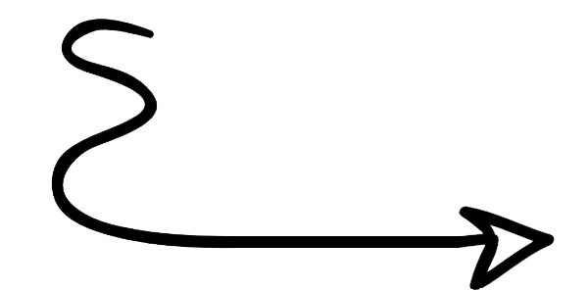
AlgoritmerGrundlæggende Koncepter – Opsummering
Afslut Kerne Koncepter
En algoritme er en trinvis fremgangsmåde til at løse problemer. Vi brugernedbrydningtil at håndtere kompleksitet, og kontrolstrukturer somvalgoggentagelsetil at styre udførelsen. Husk: en algoritme skal altid terminere! Til næste gang kan du forklare:
Nedbrydning
Algoritme
Sekventiel
Selection (If)
Iteration: Gentagelse
Kernebegreber
Termination
Notes:
Til slut, her er et overblik over de centrale koncepter, vi har dækket i dag. En algoritme er en trinvis fremgangsmåde. Vi bruger nedbrydning til at håndtere komplekse problemer. Vi arbejder med tilstande, og vi bruger kontrolstrukturer som sekventiel eksekvering, valg og gentagelse til at styre udførelsen. Og vigtigst af alt: en algoritme skal altid terminere.

